Slide 1


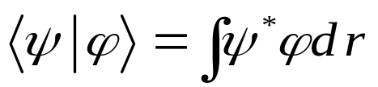
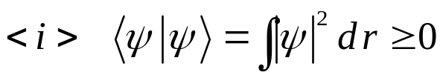
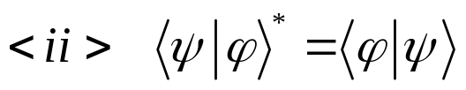



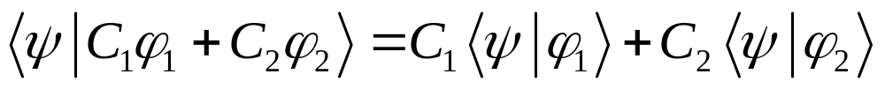
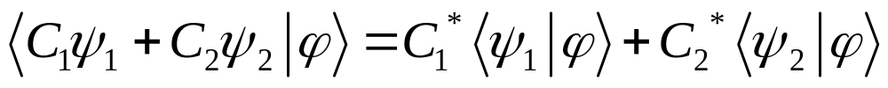
3.3 厄米算符的本征值和本征函数
为说明量子力学中能表示力学量的算符的性质，本节将介绍一种具有非常重要性质的算符-厄米算符。为此，先引进一些定义：
1.希尔伯特空间中矢量的内积
希尔伯特空间中的两个态矢量，在选定基矢后的两 个波函数 和 的内积为
（3.3.1）
它具有下述性质：
（3.3.2）
若 、 为常数

Slide 2


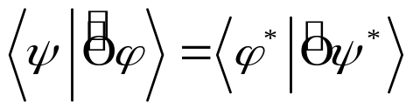
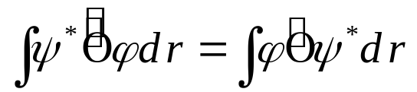




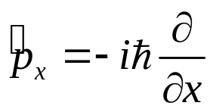
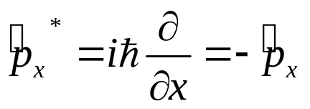
3.3 厄米算符的本征值和本征函数
^{2. 转置算符}
若算符 满足
（3.3.3）
即
（3.3.4）
则称 为转置算符。 为任意函数。
^{3. 复共轭算符}
将算符 中的所有复量均换成它的共轭复量，称为
的复共轭算符 。例如算符 的复共轭算符
。

Slide 3


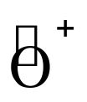
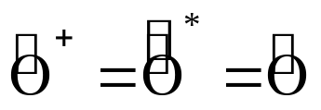
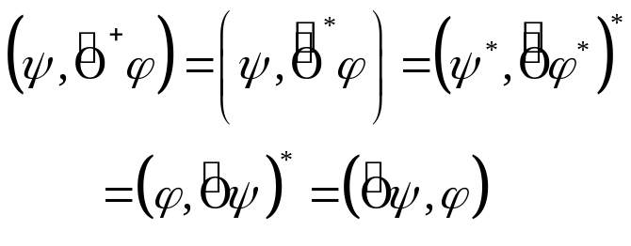


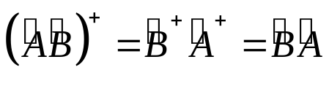


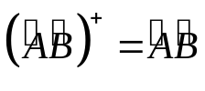

3.3 厄米算符的本征值和本征函数
^{4. 厄米算符}
算符 的厄米共轭算符 ，定义为
（3.3.5）
则
（3.3.6）
厄米算符具有下列性质：
a.两厄米算符之和仍为厄米算符。
b.当且仅当两厄米算符 和 对易时，它们之积才为厄米算符。因为
（3.3.7）
只有在 时， ，才有 ，即 仍为厄米算符。

Slide 4
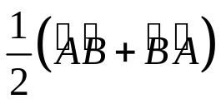
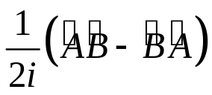

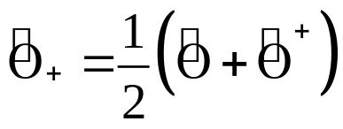
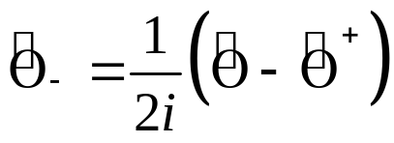


3.3 厄米算符的本征值和本征函数
c.无论厄米算符 、 是否对易，算符 及 必为厄米算符，因为
（3.3.8）
d.任何算符总可分解为
（3.3.9）
令 、 ，则 和 均为厄米算符。

Slide 5
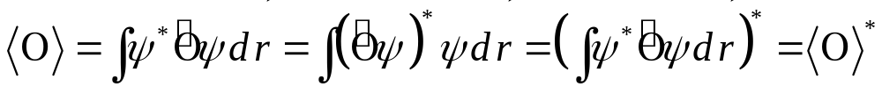
3.3 厄米算符的本征值和本征函数
厄米算符的平均值、本征值、本征函数具有下列性质：
厄米算符的平均值是实数，因为
（3.3.10）
在任何状态下平均值均为实数的算符必为厄米算符。
厄米算符的本征值为实数。厄米算符在本征态中的平均值就是本征值。
厄米算符属于不同本征值的本征函数正交。
厄米算符的简并的本征函数可以经过重新组合后使它正交归一化。
厄米算符的本征函数系具有完备性。
厄米算符的本征函数系具有封闭型。

Slide 6

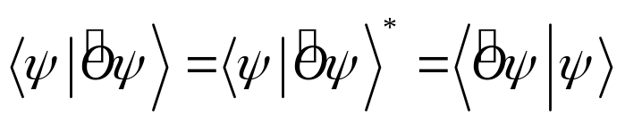


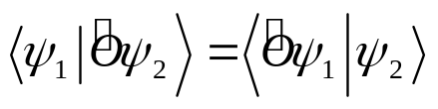



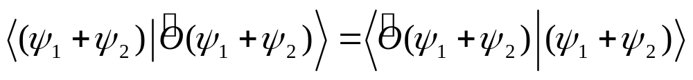
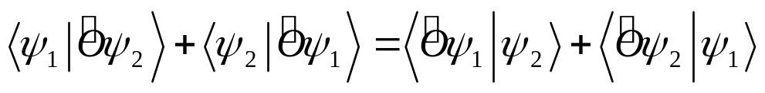
3.3 厄米算符的本征值和本征函数
性质
的证明：由
得
（1）
上式并不足以说明算符 厄米，因为 是同一个态。要证明 厄米，必须按厄米算符的定义，证明 成立，而且 、 为任意波函数。为此令 ，利用（1）式得
（2）
因为 在 、 中的平均值也是实数，所以上式又写为
（3）

Slide 7


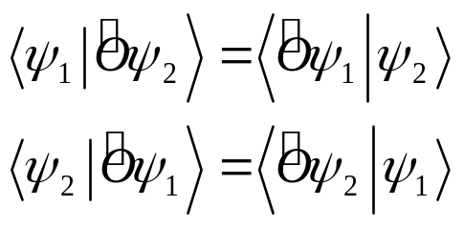
3.3 厄米算符的本征值和本征函数
对 和 作变换，令
（ 为任意实数）
代入（3）式后得
（4）
因为 任意，上式成立的充要条件为
因此， 必为厄米算符。得证。

Slide 8
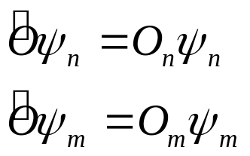


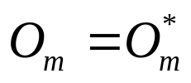
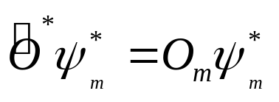
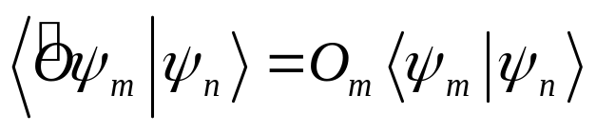
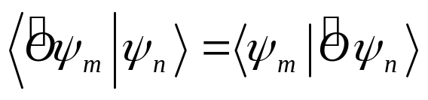
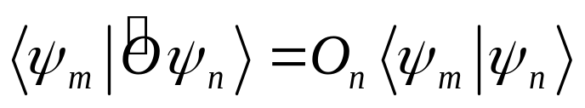
3.3 厄米算符的本征值和本征函数
性质
的证明：
且 ，因为 是厄米算符，它的本征函数是实数， 。本征方程的共轭方程为
由
及 的厄米性质， ，及

Slide 9
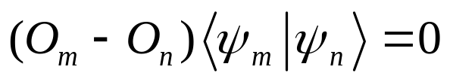
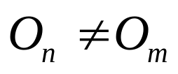
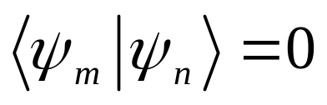
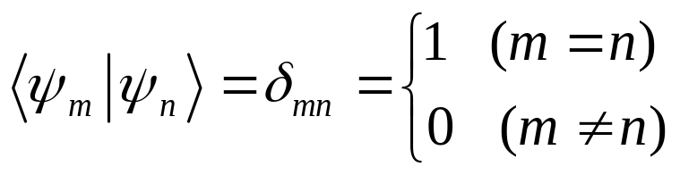
3.3 厄米算符的本征值和本征函数
得
又因
得
得证。若本征函数是正交归一化的，则有
厄米算符属于不同本征值的本征函数正交归一。

